Slide 1
Cats are liquid
Oh really?

Slide 2
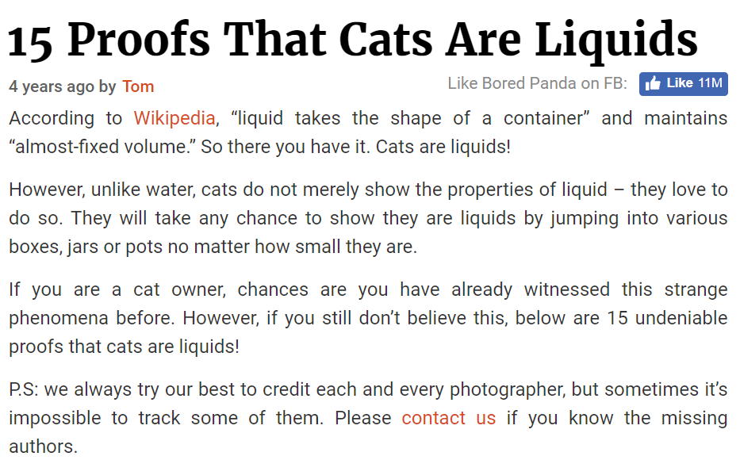

Slide 3

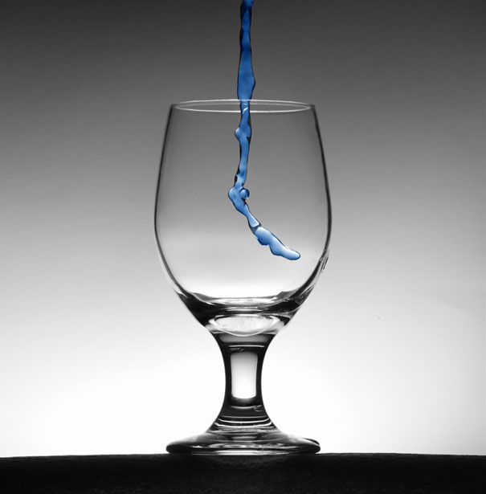
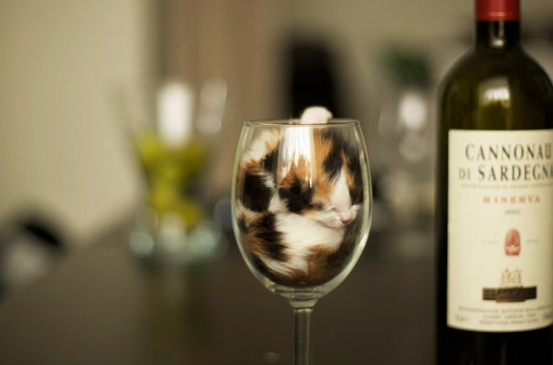
=

Slide 4
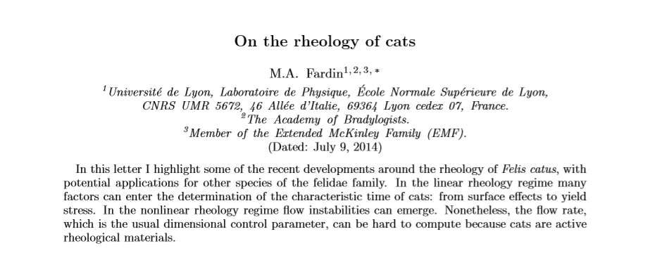
Daadwerkelijke Bron
Rheologie is de wetenschap die de vervloeiing en deformatie van materie onderzoekt en de relatie tussen kracht, tijd en deformatie beschrijft.
Rheologie is toepasbaar op alle materialen; of zoals Marcus Reiner zei:
alles vervloeit als je maar lang genoeg wacht.

Slide 5
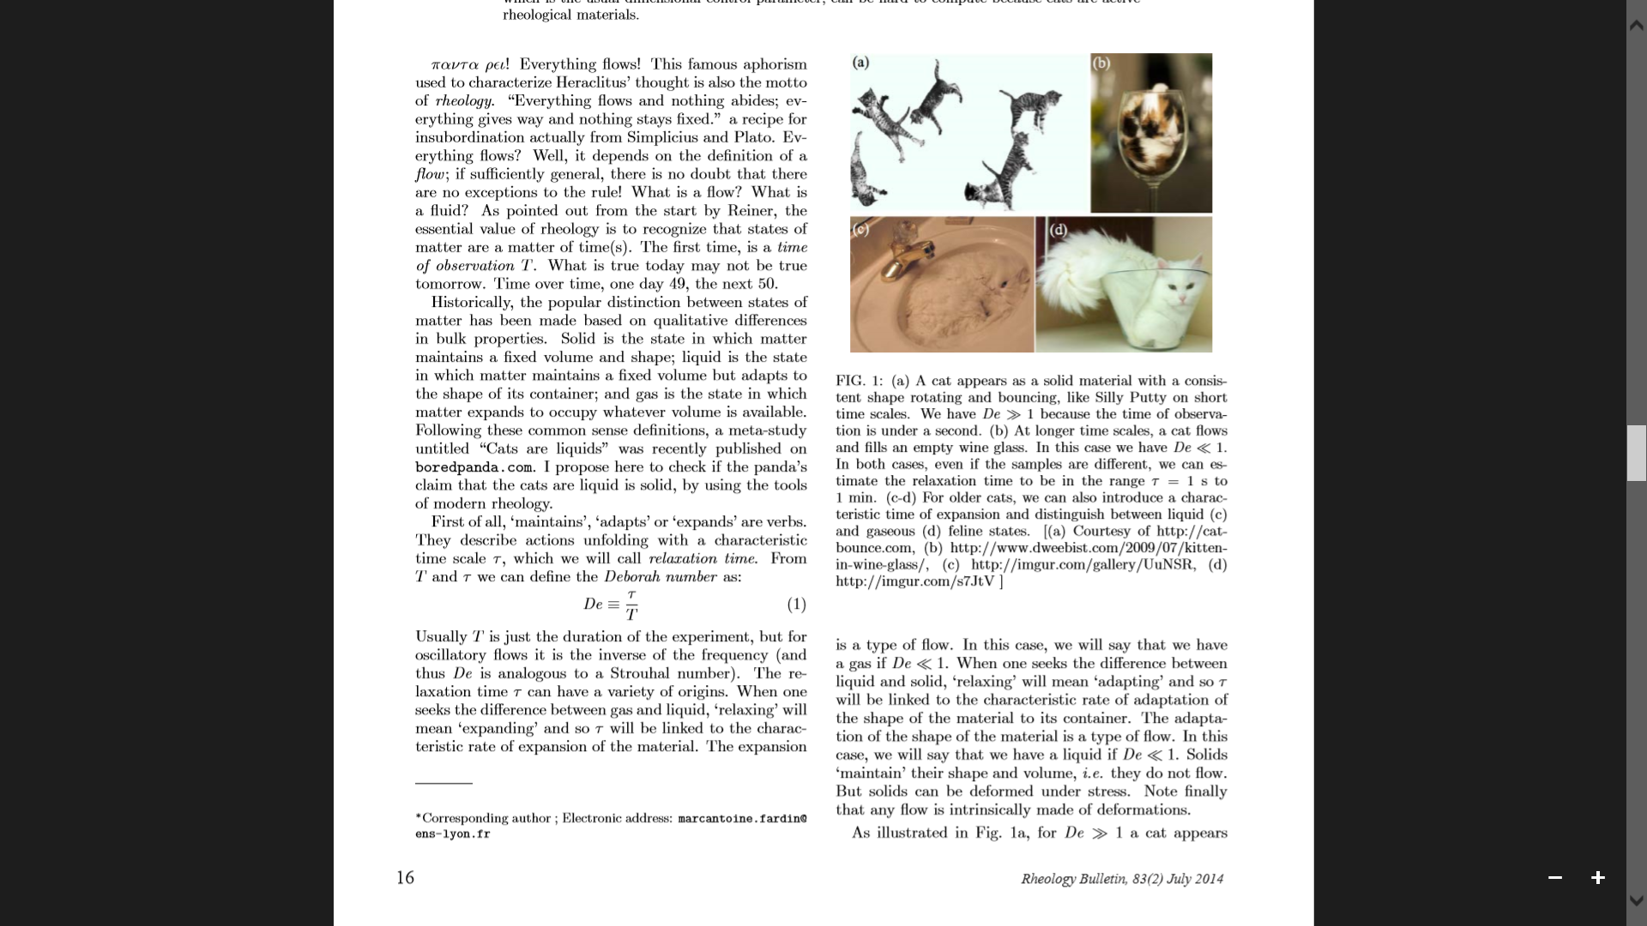

Slide 6
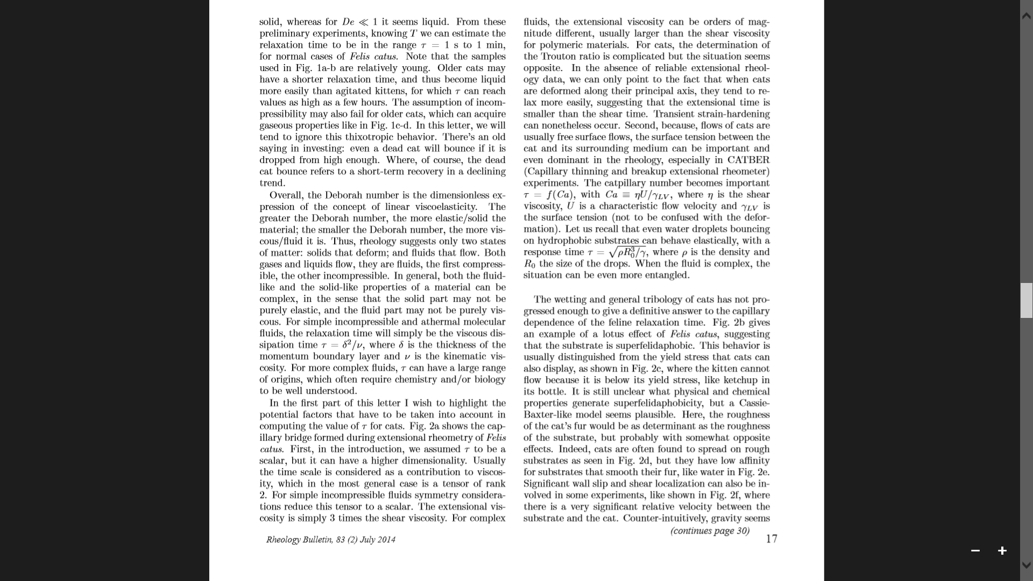

Slide 7
